Slide 1
1-3 算法的基本概念

Slide 2
见识算法
图灵奖与算法
Hoare在26岁发明了闻名于世的快速排序算法
Ronald、Shamir和Adleman发明了国际上最具影响力的公钥密码算法RSA
Knuth编著的《程序设计的艺术》奠定了数据结构与算法领域的主要内容
Floyd发明了求解多源点最短路径的 Floyd算法以及堆结构
Karp在网络流和组合优化问题领域都发明了许多高效算法
Hopcroft和他的学生Tarjan在数据结构和算法方面有众多创造性贡献
姚期智（Chi-Chih Yao）发明了伪随机数的生成算法以及加密/解密算法Sutherland发明的图形图像算法改善了屏幕刷新的文件显示
Dijkstra发明了单源点的最短路径算法
Wilkinson在数值线性代数方面发现很多有意义的算法
算法是计算机科学的基石
Notes:
图灵奖是计算机领域的国际最高奖项，被誉为“计算机界的诺贝尔奖”。

Slide 3
算法的定义
算法 （ Algorithm ）: 是对特定问题求解步骤的一种描述
（Description of the particular steps of the process of a problem），是指令的有限序列。
对一个特定问题，可能没有算法，可能有多个性能不同的算法。

Slide 4
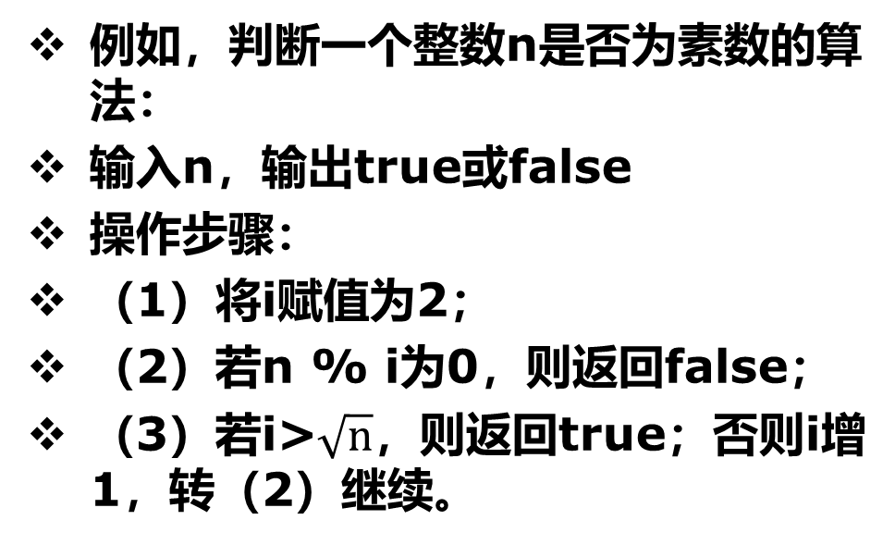
算法的定义
例如，判断一个整数n是否为素数的算法：
输入n，输出true或false
操作步骤：
（1）将i赋值为2；
（2）若n % i为0，则返回false；
（3）若i>$\sqrt{n}$，则返回true；否则i增1，转（2）继续。
操作步骤：
(1). ………
(2). ………
(3). ………
(4). ………
输 入
输 出
算法不是问题的答案，而是解决问题的操作步骤

Slide 5
算法的特性
①有穷性，算法必须在执行有穷步骤后结束，而且其中的每一步骤都是有穷的；
②可行性，算法的每一条指令所对应的操作可以完全机械地进行，并且可在限定的时间、空间资源下完成；机器可执行
③确定性，算法中的每条指令应确切定义、没有歧义，即对于某个确定的输入，算法的执行路径和执行结果都是唯一的；
④输入，算法有明确定义的0个或多个输入；
⑤输出，算法有明确定义的1个或多个输出，表示算法的处理结果。

Slide 6
算法的特性
操作步骤：
1. ………
2. ………
3. ………
青椒炒鸡蛋的做法：
输 入
输 出
1.青椒切块，鸡蛋加适量盐搅拌
2. 锅里放油
3. 把鸡蛋倒进去炒熟
4. 加入葱花
5. 把青椒放进去放少许盐和味精
6. 翻炒几下出锅装盘
做青椒炒鸡蛋的操作步骤是不是一个算法？？
不满足确定性

Slide 7
算法的描述
算法可以用不同的方式描述
需要在易读易理解和严格性之间取得某种平衡
采用自然语言描述（可能易读，但可能出现歧义）
在自然语言描述中结合一些数学形式的描述（减少歧义）
采用流程图等框图
采用伪代码形式
采用高级语言和自然语言
用 C++ 语言，结合自然语言帮助说明
利用C++语言的函数或类的方法来描述一个特定算法，采用自顶向下逐步求精的思想进行算法设计，通常使得每个函数或方法完成相对较集中的一个功能。

Slide 8

单选题
答案解析
答案解析
答案解析
5分
答案解析
1. 算法的确定性要求对于相同的输入，一定会得到相同的输出。
此处添加答案解析
A
正确
B
错误
提交
可为此题添加文本、图片、公式等解析，且需将内容全部放在本区域内。正常使用需3.0以上版本

Slide 9
欧几里德算法
辗转相除求两个自然数的最大公约数（欧几里德算法）
【想法——基本思路】设两个自然数为 m 和 n，欧几里德算法的基本思想是将 m 和 n 辗转相除直到余数为 0
m n r
35 25
10
25 10
5
10 5
0

Slide 10
描述算法
辗转相除求两个自然数的最大公约数（欧几里德算法）
【算法描述1——自然语言】设两个自然数为 m 和 n，欧几里德算法如下：
步骤1：将 m 除以 n 得到余数 r；
步骤2：若 r 等于0，则 n 为最大公约数，算法结束；否则执行步骤 3；
步骤3：将 n 的值放在 m 中，将 r 的值放在 n 中，重新执行步骤 1；
优点：容易理解；缺点：冗长、二义性
使用方法：粗线条描述算法思想；注意事项：避免写成自然段

Slide 11
描述算法
辗转相除求两个自然数的最大公约数（欧几里德算法）
【算法描述2——流程图描述】设两个自然数为 m 和 n，算法为
开始
r = m % n
优点：流程直观
缺点：缺少严密性、灵活性
使用方法：描述简单算法
注意事项：注意抽象层次
r = 0
Y
m = n
n = r
输出 n
结束

Slide 12
描述算法
什么是伪代码呢？
伪代码：介于自然语言和程序设计语言之间的方法，它采用某一程序设计语言的基本语法，操作指令可以结合自然语言来设计
伪代码不是一种实际的编程语言，但在表达能力上类似于编程语言，同时极小化了描述算法的不必要的技术细节
伪代码被称为“算法语言”或“第一语言”，“算法设计与分析”用的比较多。
伪代码有标准吗？没有。

Slide 13
描述算法
辗转相除求两个自然数的最大公约数（欧几里德算法）
【算法描述3——伪代码描述】设两个自然数为 m 和 n，算法为
输入：两个自然数 m 和 n
输出：m 和 n 的最大公约数
1. r = m % n;
2. 循环直到 r 等于0
2.1 m = n;
2.2 n = r;
2.3 r = m % n;
3. 输出 n ;
优点：表达能力强，抽象性强，
容易理解，容易实现
使用方法：7 ± 2
米勒原则：人类的短期记忆能力一般限于一次记忆 5～9 个对象

Slide 14
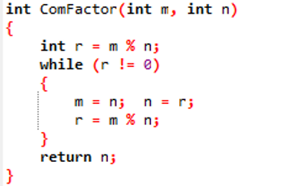
描述算法
辗转相除求两个自然数的最大公约数（欧几里德算法）
【算法描述4——高级语言函数描述】设两个自然数为 m 和 n，算法为
利用C++语言的函数或类的方法来描述一个特定算法；
采用自顶向下逐步求精的思想进行算法设计；
通常使得每个函数或方法完成相对较集中的一个功能。
作业要求
考试要求

Slide 15
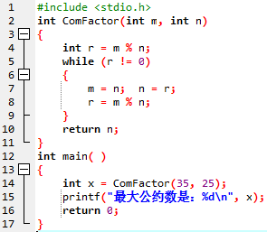
描述算法
辗转相除求两个自然数的最大公约数（欧几里德算法）
【算法描述5——高级语言程序描述】设两个自然数为 m 和 n，算法为
优点：能由计算机执行
缺点：抽象性差，对语言要求高
使用方法：算法需要验证
注意事项：将算法写成子函数
CG作业要求
尽量简化输入

Slide 16
算法和程序
算法描述了一个问题的解决过程，用于人与人之间的交流，交流的内容是某一问题的求解过程，主要目的是帮助人们理解和思考相应问题的求解思想、方法、所用技术和过程。
在抽象考虑一个计算过程，或考虑该求解过程的抽象性质时，常用“算法”作为术语。
在考虑一个求解过程在某种高级语言下的具体实现时，常用“程序”这一术语。

Slide 17
算法和程序
程序是一个或多个算法的具体实现，而算法是程序的抽象、精髓和灵魂；
同一算法可用不同的计算机语言实现。
程序的性能由其蕴含的算法和运行的环境决定。通常语言越高级，程序的效率越差。
每一个程序的背后，都隐藏着一个或一些算法，正确实现的程序能解决相关算法所解决的问题，其（运行时的）动态性质反应了相关算法的特征（是相应算法的合理实现）
程序用某种计算机能处理的具体编程语言描述，通常会包含一些与具体语言有关的细节结构和描述方式方面的特征。
算法具有有穷性，程序不需要具备有穷性。一般的程序都会在有限时间内终止，但有的程序却可以不在有限时间内终止，如操作系统在正常情况下永远都不会终止。

Slide 18
算法设计
实际应用中的算法，表现形式千变万化
但也有许多算法的设计思想有相似之处
可以对它们分类，进行学习和研究
设计算法的一些核心的通用的思路可以称为算法设计模式。如：
暴力枚举法
贪心法
递归分治法
动态规划法
分支限界法

Slide 19
单选题
5分
3. 流程图是最常用的描述算法的方法。
A
正确
B
错误
提交

Slide 20
单选题
5分
4. 同程序设计语言一样，伪代码也有国际标准。
A
正确
B
错误
提交

Slide 21
1-4 算法性能分析

Slide 22
算法设计目标
一个算法满足什么特性才能称之为好算法呢？
（1）正确性：算法能满足具体问题的需求，得出正确的结果
（2）健壮性：算法对非法输入的抵抗能力，即对于错误的输入，算法应能识别并做出处理，而不是产生错误动作或陷入瘫痪
（3）可读性：算法容易理解和实现
（4）抽象分级：用合适的抽象分级来组织表达算法的思想， 启发式规则7±2
（5）高效性：具有较短的执行时间并占用较少的辅助空间。

Slide 23
算法设计的目标
（1）正确性：要求算法能够正确地执行，并满足预先设定的功能和性能要求，大致分为以下4个层次：
① 不含语法错误。
② 对于若干组输入数据，能够得出满足要求的结果。
③ 对于精心选择的典型、苛刻而带有刁难性的输入数据，能够得出满足要求的结果。
④ 对于一切合法的输入数据，都能够得出满足要求的结果。

Slide 24
如何评价一个算法的好坏
（2）可读性：算法应该容易阅读，一个容易阅读的算法便于人们理解，人们才有可能基于该算法写出正确的程序。提高算法可读性的方法主要有两个:
①注释：一是给算法添加注释，以方便程序设计者和后续维护人员阅读和查错。
②命名：要注意对函数、变量等对象进行合理命名。

Slide 25
如何评价一个算法的好坏
（3）健壮性
算法应具有容错处理的功能，当输入的数据不合法或运行环境改变时，算法都能恰当地做出反应或进行处理，而不是产生莫名其妙的输出结果。
可以通过在算法中增加异常处理语句，对算法进行不断测试和优化达到算法的健壮性。

Slide 26
如何评价一个算法的好坏
（4）抽象分级：用合适的抽象分级来组织表达算法的思想， 启发式规则7±2
自顶向下进行设计
米勒原则：人类的短期记忆能力一般限于一次记忆 5～9 个对象

Slide 27
如何评价一个算法的好坏
（5）高效率
算法的效率分为时间效率和空间效率；
时间效率高：运行速度快的算法；
空间效率高：算法执行过程中占用内存空间少；
时间效率和空间效率常常不能同时兼顾，时间效率较高的算法可能是牺牲了部分空间效率而获得。
通常更关注时间效率。即用空间换取时间的策略。

Slide 28
如何评价一个算法的好坏
（5）高效率
在一些应用中，为了获得理想的时间效率，甚至会降低算法的正确性要求。
天气预报的程序，明天的天气预报计算至少要在今天下午完成；
数字相机的人脸识别程序，必须在几分之一秒完成工作。用户不会接受更慢的算法。

Slide 29
单选题
5分
2. 算法必须完全正确，否则没有存在的价值。
A
正确
B
错误
提交

Slide 30
算法分析的目的
选取最优的算法
对当前算法的不足加以改进
根据算法分析的结果进一步优化数据结构的逻辑结构和存储结构

Slide 31
衡量算法时间效率方法一：事后统计法
事后统计法步骤：
将算法编制成完整的程序
在不同问题规模、不同输入案例下执行程序
统计程序的绝对运行时间来度量和研究算法的时间效率。

Slide 32
具体方法
利用高级语言中的时间函数测量程序运行所花的绝对挂钟时间，并对时间数据进行分析；
在程序中的某些部位插装时间函数time()，测定完成某一功能的算法所花费时间。
………//包括数组a的初始化等
double start, stop;
time(&start);
reverse (a, n);
time(&stop);
double runTime = stop - start;
cout << " " << n << " " << runTime << endl;
32
Notes:
time.clock()函数在3.8后被弃用。

Slide 33
事后统计法的缺点
1．其它因素可掩盖算法本质，并不是客观的算法性能评价方法。
程序的绝对运行时间与软硬件环境有关，受硬件环境（如处理器性能、内存和硬盘容量）以及算法运行的软件环境（如操作系统，程序设计语言）等的影响。
2．必须编写完整程序并运行。

Slide 34
程序运行时间相关因素
程序在计算机上运行所花时间取决于下列因素：
① 程序所用算法选用何种策略；
② 问题的规模；
③ 所使用的程序设计语言，就同一个算法而言，用级别越高的语言实现，其执行的效率越低；
④ 编译程序所产生的机器代码的质量；
⑤ 处理器性能、内存和硬盘容量等。

Slide 35
衡量算法时间效率方法二：事前分析估算方法
独立于所有软硬件因素
并不获得程序执行的精准时间值；
用称为“时间复杂度”的数量级的量度，反映出随着问题规模的增大，算法运行时间的增长趋势；
在算法编制成完整程序前即可衡量出算法的性能。

Slide 36
衡量算法时间效率方法二：事前分析估算
将算法运行总工作量用算法中所有语句的执行次数之和T(n)表示，T(n)称为时间函数或时间代价函数。
当n→∞ 时，时间函数T(n)的数量级表示称为渐进时间复杂度，简称时间复杂度，记为T(n)=O(f(n))。
表示当n趋于无穷大时，算法运行时间由f(n)决定，运行时间的增长率与f(n)的增长率相同。

Slide 37
时间复杂度
算法段 | 语句执行次数
m=0;
for (int i=1;i<=n;i++)
m++;
时间函数
渐进时间复杂度
1
1,n+1,n
n
T(n)=3n+3
T(n)=O(n)

Slide 38
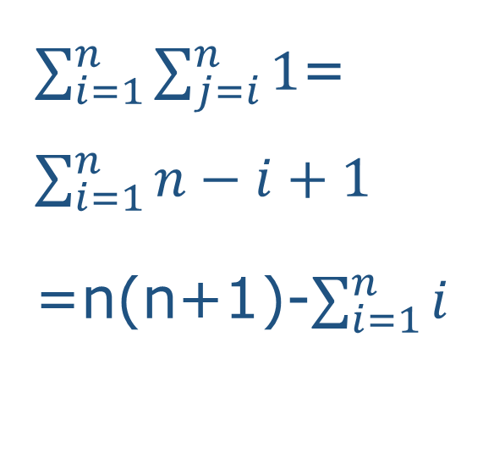
时间复杂度
$\sum_{i=1}^{n}{\sum_{j=i}^{n}{1}}$=$\sum_{i=1}^{n}{n−i+1}$
=n(n+1)-$\sum_{i=1}^{n}{i}$
算法段 | 语句执行次数
m=0;
for (int i=1;i<=n;i++)
for (int j=i;j<=n;j++)
m++;
时间函数
渐进时间复杂度
1
1,n+1,n
n,
n(n+1)/2+n,
n(n+1)/2
n(n+1)/2
T(n)=1.5n²+5.5n+3
T(n)=O(n²)

Slide 39
解释
在上述算法中，将所有操作执行次数加起来，得到时间函数T(n)=1.5n²+5.5n+4，n是问题的规模，规模因子。
当n足够大时，对T(n)的值起决定性影响的是第一项1.5n²，第二、三项可以忽略不计，即可以认为T(n)的值接近于1.5n²，进而认为该算法运行时间的增长率与n²的增长率是相同的，表示为T(n)=O(n²)。
这种时间性能的表示方法称为算法的渐进时间复杂度，是一个数量级的概念，用大O记号表示，反映出在规模n趋于无穷大的过程中，算法运行时间增长的速度。
T(n)=O(n²)，称为平方阶的时间复杂度。

Slide 40
时间复杂度的数学定义
当且仅当存在正常数c和n₀，当n≥n₀，T(n)≤c×f(n)总是成立，则称该算法的时间复杂度为O(f(n))，记为T(n)=O(f(n))。
假设 T(n)=2n²+n
当n≥1时，T(n)=2n²+n≤2n²+n²≤3n²，总是成立，即存在正常数c=3和n₀=1，…… ，因此T(n)=O(n²)。
以大O表示的时间复杂度，是对算法执行时间的一种保守估计，是算法性能的上界，即对于规模为n(n≥n₀ )的任意输入，算法的运行时间都不会超过O(f(n))，即时间性能不会差于O(f(n))。

Slide 41
时间复杂度计算方法
（1）将所有语句的操作执行次数之和作为算法的运行时间函数T(n)。
（2）忽略时间函数T(n)的低次项部分和最高次项的系数，只取时间函数的最高次项，并辅以大O记号表示。
n指的是问题的规模，如被排序的数组中元素的个数，矩阵的阶数等。

Slide 42
不同时间函数对应的时间复杂度
时间函数 | 时间复杂度
（1）n²+1000n
（2）3n³+100n²
（3）10+3log₁₀n
（4）10n+20nlog₁₀n
（5）12+n³+2^{n}
（6）1000n
O(n²)
O(n³)
O(log₁₀n)
O(nlog₁₀n)
O(2^{n})
O(n)

Slide 43
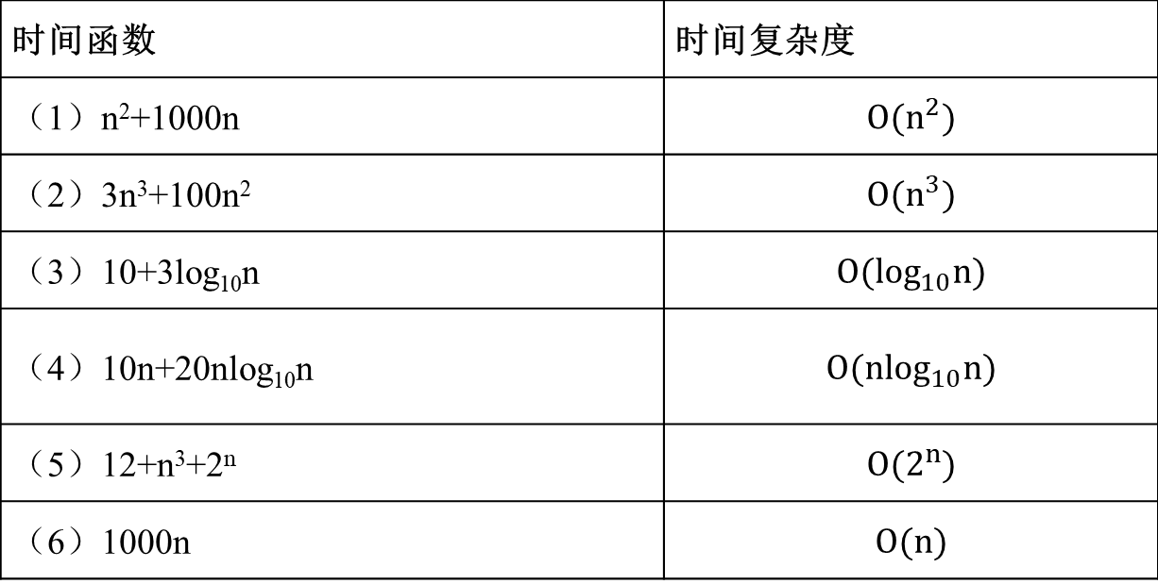
不同时间函数对应的时间复杂度
时间函数 | 时间复杂度
（1）n²+1000n | $$O(n^{2})$$
（2）3n³+100n² | $$O(n^{3})$$
（3）10+3log₁₀n | $$O(\log_{10}n)$$
（4）10n+20nlog₁₀n | $$O({nlog}_{10}n)$$
（5）12+n³+2^{n} | $$O(2^{n})$$
（6）1000n | $$O(n)$$

Slide 44
求解时间复杂度简化方法
从算法中选取对于所研究的问题来说是关键操作（基本操作）的语句，以该关键操作语句中重复执行原操作的次数的数量级作为算法运行时间效率的量度。
关键操作通常是循环最深层的一句语句，是算法中执行原操作的次数数量级最高的一句语句，当执行次数最高的语句有多句时，可以选择任意一句为其关键操作，通常选取算法中完成主要任务的语句为关键操作。

Slide 45
时间复杂度简化方法
算法段 | 语句执行次数
m=0;
for (int i=1;i<=n;i++)
for (int j=i;j<=n;j++)
m++;
渐进时间复杂度
n(n+1)/2
T(n)=O(n²)

Slide 46
常见的时间复杂度
Notes:
第二次课

Slide 47
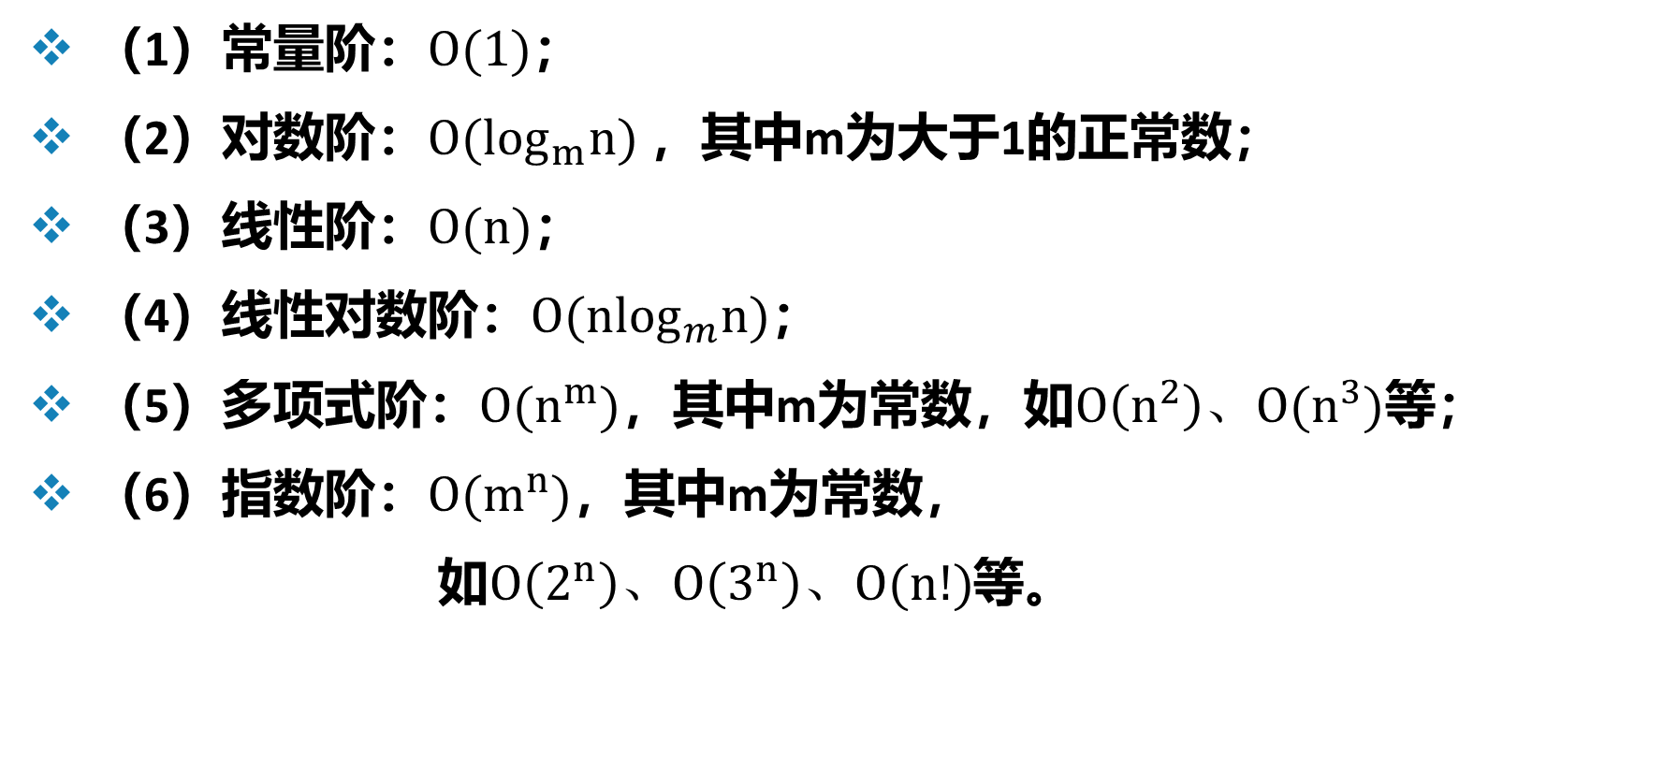
常见的时间复杂度
（1）常量阶：$O(1)$；
（2）对数阶：${O(log}_{m}n)$ ，其中m为大于1的正常数；
（3）线性阶：$O(n)$；
（4）线性对数阶：${O(nlog}_{m}n)$；
（5）多项式阶：$O(n^{m})$，其中m为常数，如$O\left(n^{2}\right)、O(n^{3})$等；
（6）指数阶：$O(m^{n})$，其中m为常数，
如$O\left(2^{n}\right)、O\left(3^{n}\right)、O(n!)$等。

Slide 48
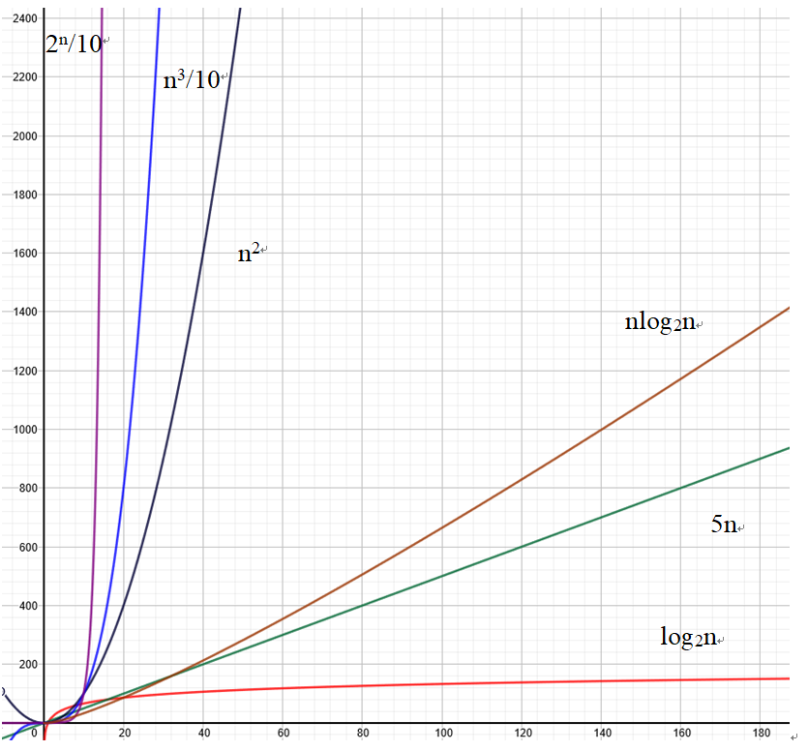
时间复杂度排序
O(1) 常量阶
O(log₂n) 对数阶
O(n) 线性阶
O(nlog₂n) 线性对数阶
O(n²) 平方阶
O(n³) 立方阶
O(2^{n}) 指数阶
从上到下
从好到坏
复杂度从低到高
时间效率从高到低

Slide 49
算法的时间复杂度比较
例：设解决某具体问题的关键操作每秒做 10000次，问题规模n为 100
O(n) 的算法
所需时间可忽略不计（1/100秒）
O(n³) 的算法
所需时间是分钟的量级（100秒）
O(2^{n}) 的算法
所需时间是 4.0*10¹⁸ 年的量级。
（迄今为之的宇宙寿命估计为 10¹⁰ 年的量级）
现在主流电脑 1秒执行加法运算在10⁷~10⁹次量级

Slide 50
问题规模与匹配的时间复杂度
假设基本操作每秒做 10⁷次
如果基本操作执行总次数小于10⁹次，则可以在分钟量级内完成
O(n!)
n <= 12
n <= 30
n <= 100
n <= 1000~10000
n <= 100000~1000000
n <= 1000000+
12！=4.8*10⁸
O (2^{n})
O (n³)
O (n²)
O (nlogn)
O (n)
对100000个随机数进行排序，应该选择插入排序还是堆排序？

Slide 51
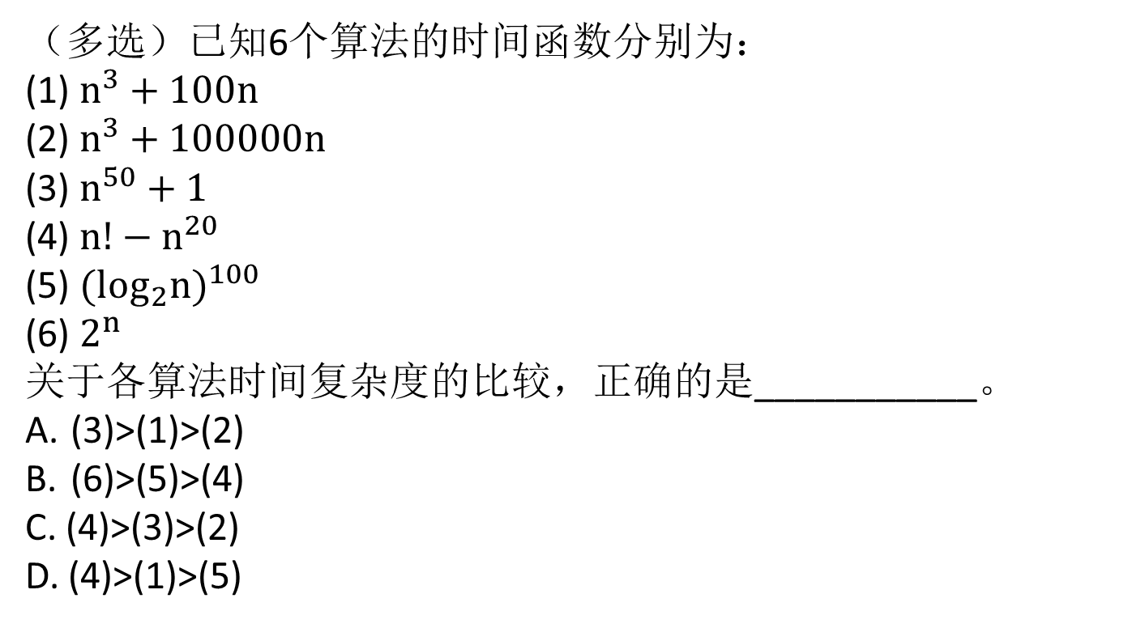
（多选）已知6个算法的时间函数分别为：
(1) $n^{3}+100n$
(2) $n^{3}+100000n$
(3) $n^{50}+1$
(4) $n!−n^{20}$
(5) ${{(log}_{2}n)}^{100}$
(6) $2^{n}$
关于各算法时间复杂度的比较，正确的是___________。
(3)>(1)>(2)
(6)>(5)>(4)
C. (4)>(3)>(2)
D. (4)>(1)>(5)
再大的多项式函数比如 n¹⁰⁰⁰⁰⁰⁰也不能和再小的指数函数比如 1.0001^{n}
相比。因为总是存在一个M，当n>M的时候，1.0001^{n}会超过比如 n¹⁰⁰⁰⁰⁰⁰ 。
如果你的输入必须达到天文数字才能让指数函数超过多项式的话，那么还不如就用指数复杂度的算法。

Slide 52
举例
例 1 ++x;
O(1) 常数阶
例 2 for (i = 1; i <= n; ++i)
++x;
O(n) 线性阶
例 3 for (i = 1; i <= n; ++i)
for (j = 1; j <= n; ++j)
++x;
O(n²) 平方阶
例 4 for (i = 1; i <= n; ++i)
for (j = 1; j <= n; ++j)
{
c[i][j] = 0;
for (k = 1; k <= n; ++k)
c[i][j] += a[i][k] * b[k][j];
}
O(n³) 立方阶

Slide 53
举例
例 5 for (i = 1; i <= n; ++i)
for (j = 1; j <= i-1; ++j)
++x;
O(n²)
从内部（或最深层部分）向外展开
例 6 for (i = 1; i <= n; i = 2 * i)
++x;
O(log₂n) 对数阶
设其执行次数为k次，则有2^{k} ≤ n，即k ≤ log₂n

Slide 54
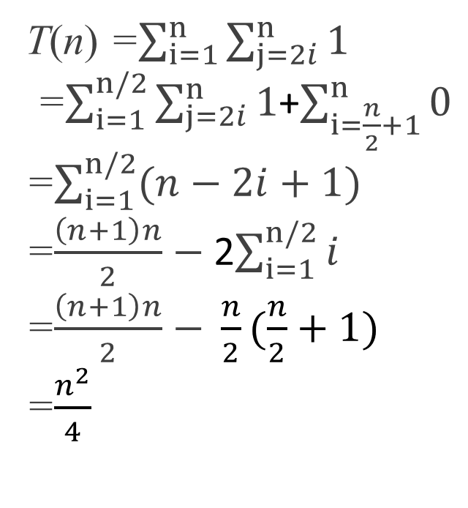
int count(int n) {
int y = 0,m=0;
for (int i = 1; i <= n; i++)
for (int j = 2 * i; j <= n; j++) {
y += i * j;
m++;
}
return m;
}
T(n) =$\sum_{i=1}^{n}{\sum_{j=2i}^{n}{1}}$
=$\sum_{i=1}^{n/2}{\sum_{j=2i}^{n}{1}}$+$\sum_{i=\frac{n}{2}+1}^{n}{0}$
=$\sum_{i=1}^{n/2}{(n−2i+1)}$
=$\frac{\left(n+1\right)n}{2}$ $−$2$\sum_{i=1}^{n/2}{i}$
=$\frac{\left(n+1\right)n}{2}$ $− \frac{n}{2}(\frac{n}{2}+1)$
=$\frac{n^{2}}{4}$

Slide 55
时间复杂度计算原则
Notes:
第二次课

Slide 56
加法原则
并列程序段----加法原则
当算法由并列的若干程序段组成时，整个算法的时间复杂度可以取所有程序段中的时间复杂度之和，称为加法原则。
T(n) = T1(n) + T2(n) = O(T1(n)) + O(T2(n))
= O(max(T1(n), T2(n)))
由于忽略常量因子，加法等价于求最大值。

Slide 57
乘法原则
嵌套程序段----乘法原则
如果算法由若干嵌套循环的程序段组成时，整个算法的时间复杂度取所有程序段中的时间复杂度的乘积，称为乘法原则。
如果算法中循环执行 T1(n) 次，每次循环用 T2(n) 时间，则
T(n) = T1(n)×T2(n)
= O(T1(n)) ×O(T2(n))= O(T1(n)×T2(n))

Slide 58
基本语句的执行次数是否只和问题规模有关？
例 7 在一维整型数组A[n]中顺序查找与给定值 k 相等的元素
int Find(int A[ ], int n, int k)
{
for (i = 0; i < n; i++)
if (A[i] == k) break;
return i;
}
最好情况：1 次，O(1)
最坏情况：n 次，O(n)
平均情况： n/2 次， O(n)
如果算法的时间代价与输入数据有关，需要分析最好情况、最坏情况、平均情况

Slide 59
平均和最坏情况时间复杂度
最好情况；
最坏情况时间复杂度，它给出一种保证：算法在该时间期限内一定能完成工作；
平均情况下的时间复杂度是根据当前输入数据的不同分布情况，按照每种情况发生的概率进行运算而得到的平均时间效率，常假设每种情况的发生概率相同；
通常计算最坏情况和平均情况。

Slide 60
其它情况
（2）摊销时间复杂度
有的算法会在触发某个条件时做额外的工作，此时，可以根据这个条件发生的概率，对整个算法进行性能评估，此时得到的时间复杂度称为摊销时间复杂度。

Slide 61

其它情况
（3）多个问题规模
一个特定算法的运行时间依赖于问题的规模，但有的时候，问题的规模不止一个。
比如，对两个长度分别为n和k的数组进行操作，问题的规模就有2个，这时时间复杂度是关于n和k的函数。
a_list 数组当前有效长度为n，如内容为 {0, 1, 2, 3, 4, 5, 6, 7, 8, 9}, 将其中i号位置到j号位置之前的部分元素替换为长度为k的另外一个数组的内容：{11,22,33,44,55}
T(n,k)=$O(n+k)$
n-j次元素移动，k次赋值，最坏情况，j为0
Notes:
[0, 'a', 'b', 'c', 'd', 'e', 3, 4, 5, 6, 7, 8, 9]
n=10, i=1, j=3, m=2, k=5，
由于k>m，所以将n-1号开始一直到j号位置的元素依次后移k-m个位置，即从9开始到3的全部元素后移3个位置，再将, ‘a’, ‘b’, ‘c’, ‘d’, ‘e’,依次赋给a_list[1]---a_list[5]。

Slide 62
算法的空间复杂度

Slide 63
算法的空间复杂度
用来衡量算法的空间效率
与时间复杂度类似，算法的空间复杂度也认为是问题规模n的函数，并以数量级的形式给出，记作S(n)=O(g(n))。
程序在计算机运行时所占用的存储空间包括以下部分：
程序本身所占用的存储空间
输入数据所占用的存储空间
临时变量所占用的存储空间
在对算法的空间复杂度进行研究时，只分析临时变量所占用的存储空间。

Slide 64
空间分析
算法在运行过程中需要哪些存储空间？
（1）输入/输出数据占用的空间
取决于问题，与算法无关
（2）算法本身占用的空间
与算法相关，大小固定
int CommonFactor(int m, int n)
{
}
void BubbleSort(int r[ ], int n)
{
}
…
…
void Equation(double a, double b, double c, double *p, double *q)
{
}
…

Slide 65
空间复杂度
算法在运行过程中需要哪些存储空间？
（1）输入/输出数据占用的空间
取决于问题，与算法无关
（2）算法本身占用的空间
与算法相关，大小固定
（3）执行算法需要的辅助空间
与算法相关，体现效率
空间复杂度：算法在执行过程中需要的辅助空间数量
除算法本身和输入输出数据所占用的空间外，算法临时开辟的存储空间
空间复杂度也是问题规模的函数，通常记作：
S(n) = O(f(n))

Slide 66
空间复杂度
void BubbleSort(int r[ ], int n)
{
int j, temp, bound, exchange = n-1;
while (exchange != 0)
{
bound = exchange; exchange = 0;
for (j = 0; j < bound; j++)
if (r[j] > r[j+1]) {
temp = r[j];
r[j] = r[j+1];
r[j+1] = temp;
exchange=j;
}
}
}
void Merge(int r[ ], int s, int m, int t)
{
int temp[n];
int i = s, j = m + 1, k = s;
while (i <= m && j <= t)
{
if (r[i] <= r[j]) temp[k++] = r[i++];
else temp[k++] = r[j++];
}
while (i <= m) temp[k++]=r[i++];
while (j <= t) temp[k++]=r[j++];
for (i = s; i < t; i++)
r[i] = temp[i];
}
O(1)
O(n)
就地（原地）算法：空间复杂度为O(1)，辅助空间是常数

Slide 67
时间性能和空间性能的平衡
算法的时间效率和空间效率不能兼顾
空间换取时间的例子
被查找的表上增加索引结构，提高查找时间性能
根据月份获得该月天数，用列表存储每月天数
判断数组是否有重复元素
搜索法 ，时间复杂度O(n²)，空间复杂度O(1)
集合法，时间复杂度O(n)，空间复杂度O(n)

